Slide 1

Sesión de formación - Compra Pública Innovadora
SMART CORUÑA y CPI

Slide 2
ÍNDICE
De la ciudad tradicional a la Smart City
A Coruña: el camino a la Ciudad Inteligente
La innovación forma parte del ADN del proyecto
Desarrollo y oportunidades

Slide 3

El proyecto Coruña Smart City
  De la ciudad tradicional a la Smart City
  La sociedad cambia y una de sus máximas representaciones, las ciudades, se ven obligadas a evolucionar en sus modelos de gestión para responder a las nuevas necesidades económicas, culturales, medioambientales y sociales…
  Evolución de
  las ciudades
  +
  Revolución tecnológica
  Smart City

Slide 4
El proyecto Coruña Smart City
  De la ciudad tradicional a la Smart City
En una
Smart City…
La tecnología es la herramienta que permite modificar la forma en la que gestionamos y habitamos las ciudades.
Los gestores toman mejores decisiones porque están mejor informados
Las empresas tienen mayor capacidad para impulsar el desarrollo de la ciudad
Los ciudadanos participan y aportan conocimiento

Slide 5

El proyecto Coruña Smart City
  A Coruña: el camino hacia la Ciudad Inteligente
Un objetivo:
convertir los datos en
información y servicios
Solución innovadora < > Alta complejidad
REQUIERE UNA…
IMPLICA UNA…

Slide 6











El proyecto Coruña Smart City
  A Coruña: el camino hacia la Ciudad Inteligente
Centrada en el
ciudadano…
Energía
Movilidad
Entorno
Servicios
Ocio
Turismo
Vivienda
…Y en la
ciudad

Slide 7
El proyecto Coruña Smart City
  A Coruña: el camino hacia la Ciudad Inteligente
+ objetivos
Cambio del
modelo
productivo
Vocación de
liderazgo
internacional
Motor de
nuevos proyectos
empresariales
Desarrollo de
compra pública
innovadora

Slide 8


El proyecto Coruña Smart City
  A Coruña: el camino hacia la Ciudad Inteligente
70%
30%
Inversión de… 11.568.635 €
2
FASES:
3.277.070 €
Oficina Técnica y Plataforma Tecnológica
8.291.565 €
14 pilotos verticales
1ª FASE
2ª FASE

Slide 9







El proyecto Coruña Smart City
  A Coruña: el camino hacia la Ciudad Inteligente
Oficina Técnica y Plataforma Tecnológica
14 pilotos verticales
1ª FASE
2ª FASE
Piloto
Telegestión de contadores de agua y gas
Telegestión de redes de abastecimiento y saneamiento
Calidad y alerta de aguas de baño
Proyecto BIO
Sistema de riego inteligente
Eficiencia energética en edificios públicos
Mejora energética de la ETAP de A Telva
Sistema de control de calidad del aire y ruido
Sistema de parking inteligente
Sistema de optimización del tráfico en tiempo real
Visitas guiadas con realidad aumentada
Sistema de infórmación sobre eventos
Administración electrónica
Interacción con el ciudadano
Más de 15 empresas locales
4 son spin-off de la Universidad
4 Grupos de investigación de la UDC

Slide 10
El proyecto Coruña Smart City
  A Coruña: el camino hacia la Ciudad Inteligente
2011
2012
2013
2014
2015
Firma del convenio
Concurso
público
Inicio del proyecto
Pilotos verticales
Extensión y sostenibilidad
Entre el Ayuntamiento de A Coruña con el Ministerio de Economía y Competitividad
Definición y desarrollo de la plataforma Coruña Smart City y definición y puesta en marcha de la Oficina de Proyecto
Oficina de Proyecto operativa e identificación y caracterización de los requerimientos de la plataforma tecnológica.
Licitación, puesta en marcha e integración de los pilotos verticales en la plataforma tecnológica de Coruña Smart City.
Extensión en los ámbitos horizontal (a toda la ciudad) y vertical (a más sectores). Hub y desarrollo empresarial.
Adjudica-
ción
Plataforma tecnológica
Integración global
Evaluación de las 7 ofertas con 84 empresas implicadas. Adjudicación a la UTE formada por Indra, Altia, R e Ilux.
Desarrollo, implantación y puesta en marcha de la plataforma tecnológica, “cerebro”, de Coruña Smart City.
Explotación integral y conjunta de los servicios de la plataforma horizontal y de los aportados por los pilotos verticales.

Slide 11
El proyecto Coruña Smart City
  La innovación forma parte del ADN del proyecto
Compra tecnológica
(CPTI) / Predominancia de la propuesta técnica
Compra pública innovadora (CPI) / Propiedad intelectual compartida
Compra pública precomercial (CPP)
Aplicado a la licitación de la Fase I.
Plataforma tecnológica y Oficina Técnica
Aplicado a la licitación de la Fase II.
14 pilotos
verticales (test-beds)
Aplicado a la licitación de la Fase II.
14 pilotos
verticales (test-beds)

Slide 12
El proyecto Coruña Smart City
  La innovación forma parte del ADN del proyecto
Compra tecnológica
(CPTI) / Predominancia de la propuesta técnica
Compra pública innovadora (CPI) / Propiedad intelectual compartida
Compra pública precomercial (CPP)
Alineamiento con la Estrategia Estatal de Innovación (E2I)
Basada en la evolución y adaptación de tecnología existente en el ámbito de la IoT (Internet of Things) + Gateway específico para el proyecto.
Mayor valor a la valoración de la propuesta técnica que al importe de licitación (68% / 32%).

Slide 13
El proyecto Coruña Smart City
  La innovación forma parte del ADN del proyecto
Compra tecnológica
(CPTI) / Predominancia de la propuesta técnica
Compra pública innovadora (CPI) / Propiedad intelectual compartida
Compra pública precomercial (CPP)
Los resultados de los proyectos serán gestionados en régimen de cotitularidad entre la empresa adjudicataria y el Ayuntamiento.
Esta cotitularidad se objetivizará en un acuerdo
específico entre ambos.

Slide 14
El proyecto Coruña Smart City
  La innovación forma parte del ADN del proyecto
Compra tecnológica
(CPTI) / Predominancia de la propuesta técnica
Compra pública innovadora (CPI) / Propiedad intelectual compartida
Compra pública precomercial (CPP)
Aplicada, en el caso de Coruña Smart City, a aquellos pilotos (test-beds) cuyos requerimientos no están resueltos por ningún producto comercial conocido o suficientemente maduro.
Su licitación se desagrega en 2 fases : una primera, orientada a la recopilación de ideas de resolución, y otra segunda, enfocada al desarrollo e implementación de la propuesta ganadora.

Slide 15
El proyecto Coruña Smart City
  La innovación forma parte del ADN del proyecto
El trabajo colaborativo y transversal
como metodología de trabajo dentro de la organización
Los requerimientos de las licitaciones de los 14 pilotos son obtenidos en grupos de trabajo de gestores, técnicos y empresas especializadas. El objetivo fue, además de implicar en el proyecto al conjunto de la organización, conocer el estado del mercado para los distintos ámbitos urbanos y difundir en el mismo las nuevas oportunidades de negocio.

Slide 16
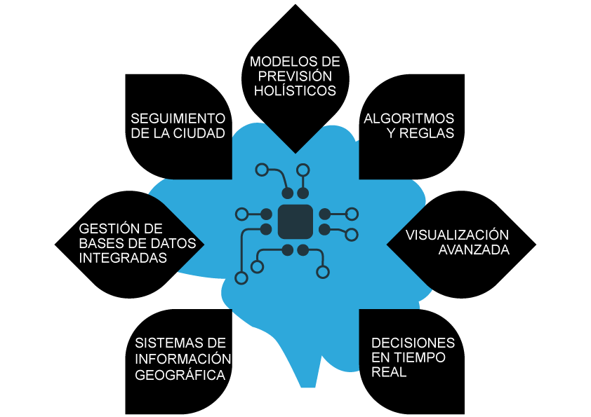
El proyecto Coruña Smart City
  La innovación forma parte del ADN del proyecto
Obtener un producto INNOVADOR…
Coruña Smart City es diferente: En lugar de soluciones verticales (de energía, movilidad, entorno…) optamos por construír la plataforma horizontal, el “cerebro” para ir, paulatinamente, integrando todas las áreas de gestión urbana.

Slide 17
El proyecto Coruña Smart City
  Desarrollo y oportunidades: Datos abiertos
Muchos de los datos Coruña Smart City están disponibles en formato abierto (open data) lo que estimulará la creación de nuevos servicios de valor añadido, generando oportunidades y nuevos modelos de negocio.
INVESTIGADORES
DESARROLLADORES
PERIODISTAS
EMPRESAS
CIUDADANOS
Para desarrollar estudios y aportar conocimiento a través de los datos
Para construír aplicaciones y servcios que faciliten la vida a
los ciudadanos
Para desarrollar contenidos e información con calidad y datos fidedignos
Para construir y comercializar nuevos productos y servicios
Para que puedan acceder a los datos en todo momento
y lugar

Slide 18
El proyecto Coruña Smart City
  Desarrollo y oportunidades: Hub empresarial
El hub empresarial nace con el objetivo de dinamizar las Smart Cities en Galicia, impulsando la innovación y posicionando a Galicia como referente a partir de la experiencia de Coruña Smart City.
Objetivos
Desarrollo de conocimiento de innovación e impulso económico/ empresarial del tejido gallego
Posicionar a Galicia como referencia en el ámbito de las Smart Cities
Movilizar inversión pública y privada en actividades de investigación
Generar nuevos empleos y promover la cultura emprendedora
Extender la experiencia Coruña Smart City a toda Galicia

Slide 19
El proyecto Coruña Smart City
  Desarrollo y oportunidades: Hub empresarial
La capitalización del conocimiento, el desarrollo empresarial y la difusión Coruña Smart City serán los ejes estratégicos del Hub
Líneas de investigación I+D
Incorporación del ámbito Smart en la formación
Transferencia tecnológica
Convenio con el Clúster TIC
Identificación de oportunidades y mercados
Internacionalización de las empresas
Eje I.
Capitalización
del conoci_
miento
Eje II.
Desarrollo empresarial
HUB EMPRESARIAL
Difusión del proyecto entre ciudadanos y empresas
Participación de otras ciudades en Coruña Smart City
Exportación del modelo
Eje III.
Extensión de
Coruña
Smart City

Slide 20


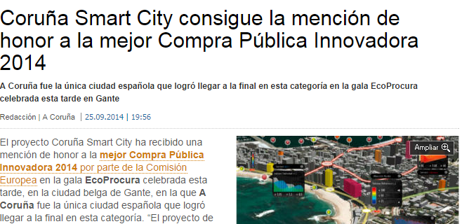
El proyecto Coruña Smart City
  Y ya reconocen nuestro esfuerzo…
www.innovation-procurement.org/award

